Slide 1

第八章 数字图像的压缩编码
8.1 概述
8.2 预测编码
8.3 统计编码
8.4 变换编码
8.5 位平面编码
8.6 图像压缩的国际标准

Slide 2
8.1 概述
图像预处理
图像分割
图像分析
特征提取
目标识别
图像变换
灰度分割
图像特征
图像增强
边缘检测
图像描述
图像恢复
区域分割
图像分析
数字图像处理过程

Slide 3
8.1 概述
问题1：数字图像的特点？
  数据量大：512×512×8bit（灰度）＝256KB 256KB×25帧/秒＝6400KB=6.25MB
  占用的频带较宽：电视图像的带宽5～6MHz，而语言带宽4KHz，频带越宽，技术实现难度越大
  像素相关性大：压缩潜力大
  评价受人的影响大

Slide 4
8.1 概述
图像的特点
数据量大，为其存储、传输带来困难，需压缩
例：电话线传输速率一般为56kbit/s（波特率）
一幅彩色图像640×480×24bit = 7Mbit大小
1．传输一幅图像：时间约2分钟左右
如压缩20倍，传一幅图6s左右，可以接受，实用
2．实时传送：640×480×24bit×25帧/s=175Mbit/s，
时间为50min左右

Slide 5
8.1 概述
3．1T硬盘，1000000MB×8÷175Mbit/s=约12.7小时
4．如果以200dpi的分辨率传输，一张A4稿纸内容的数
据量为(200×210/25.4)×（200×297/25.4bit)
=3866948 bit，
需要传送的时间是67s
实时，要专用信道（卫星、微波网、专线网等技术）
另外，大量资料需存储（遥感、医学CT、MR）

Slide 6
8.1.1 图像压缩编码的必要性
图像的数据量特别大，同时现在对图像需求的增长超过了网络带宽的限制，所以压缩是图像传输和存储的一个关键技术。
由于图像压缩的巨大商业潜力，激励着人们提高现有的技术或发现新的技术。
Internet上的大量图像、视频
数字图书馆
视频点播、数字互动电视
视频会议、视频聊天

Slide 7
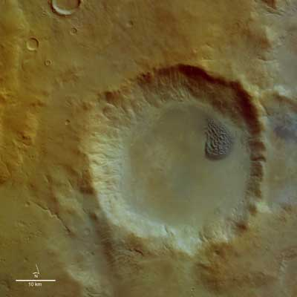

8.1.1 图像压缩编码的必要性
火星腐蚀.jpg
400×400，10.9KB，
原图像数据468KB
BMP是一种与设备无关的位图格式。
256×256，65KB 一般采用非压缩模式

Slide 8
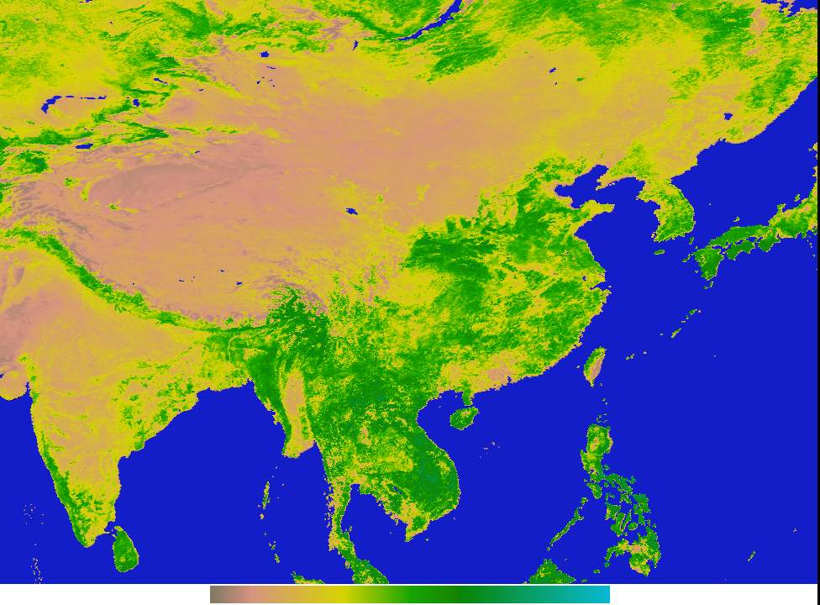
8.1.1 图像压缩编码的必要性
植被指数遥感图.bmp，原图像数据976×720＝2MB

Slide 9
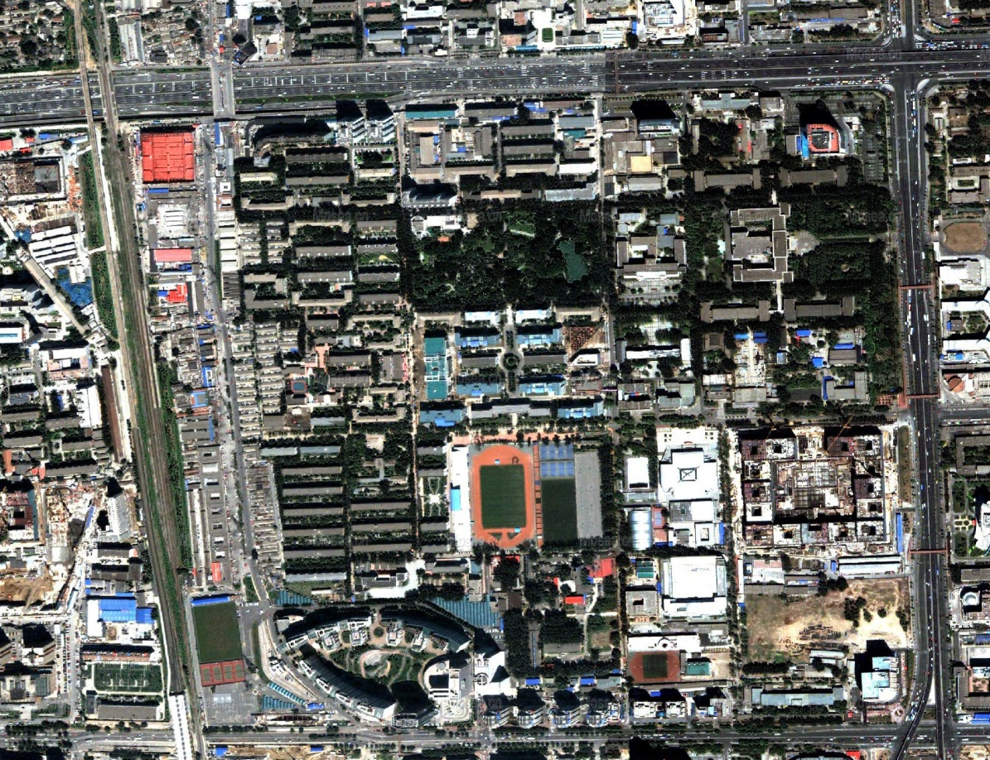
8.1.1 图像压缩编码的必要性
Buaa.jpg，0.98MB ,原图像数据1900×1560＝8.5MB

Slide 10
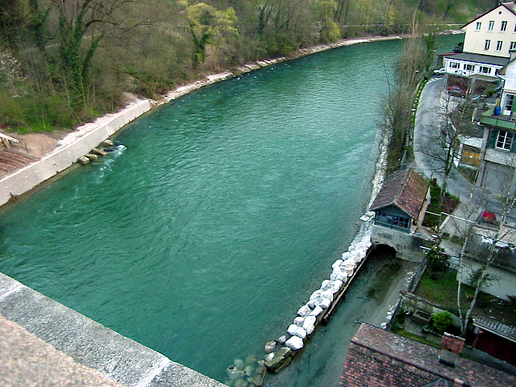
8.1.1 图像压缩编码的必要性
Water.tiff,640×480,905KB,无损

Slide 11

8.1.1 图像压缩编码的必要性
GIF（Graphics Interchange Format）是由为了方便网络传送图像数据而制定的一种图像文件格式，主要采用无损数据压缩方法中压缩效率较高的LZW(字典压缩)算法。
214×155 12帧 43.1KB
原图像数据1166KB

Slide 12

8.1.1 图像压缩编码的必要性
PNG是Fireworks的文件格式，专门针对网页设计的一种无损压缩图像文件格式 。PNG使用从LZW派生的无损数据压缩算法 。
1024×768 1.62MB
原图像数据2.36MB

Slide 13

8.1.1 图像压缩编码的必要性
视频大小：1280×720
帧率：29.915fps
持续时间：30.854s
总帧数：923f
原始码流：661672kbit/s
视频平均码流： 4644kbit/s
压缩比：142.5
AVI（Audio Video Interleave）
同样是以AVI为后缀的视频文件，其采用的压缩算法可能不同，需要相应的解压软件才能识别和回放该AVI文件
AVI文件目前主要应用在多媒体光盘上，用来保存电影、电视等各种影像信息，有时也出现在Internet上，供用户下载、欣赏新影片的精彩片断。

Slide 14
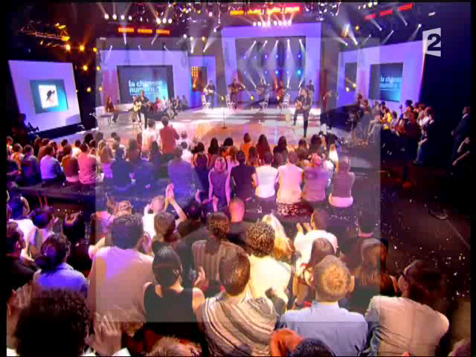
8.1.1 图像压缩编码的必要性
视频大小：640×480
帧率：25fps
持续时间：32.04s
总帧数：801f
原始码流：184320kbit/s
视频平均码流： 847kbit/s
压缩比：217.6
ASF是ADVANCED STEAMING FORMAT的缩写。它是一种采用流式传输方式在Internet播放的媒体格式，它可以将整个媒体文件分压成一个个的数据包，再由视频服务器向用户计算机进行连续、实时的传送。

Slide 15
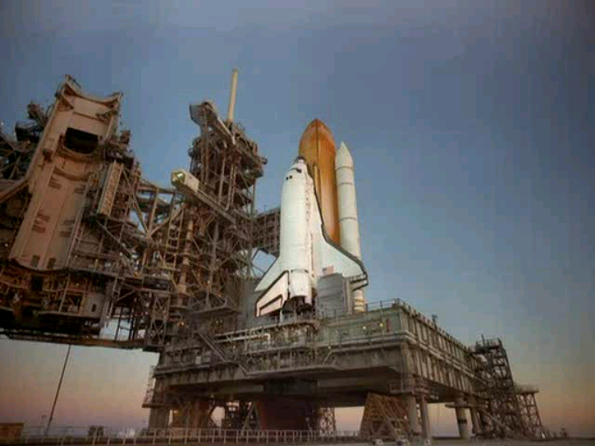
8.1.1 图像压缩编码的必要性
视频大小：640×480
帧率：23.976fps
持续时间：40.04s
总帧数：960f
原始码流：176770kbit/s
视频平均码流： 828kbit/s
压缩比：213.5
WMV是一种ASF格式升级延伸来得。在同等视频质量下，WMV格式的体积非常小，因此很适合在网上播放和传输。 WMV格式的主要优点包括：本地或网络回放、可扩充的媒体类型、部件下载、可伸缩的媒体类型、流的优先级化、多语言支持、环境独立性、丰富的流间关系以及扩展性等 。

Slide 16
8.1.1 图像压缩编码的必要性
RM格式：Real Networks公司所制定的音频视频压缩规范称为Real Media，主要用来在低速率的广域网上实时传输活动视频影像，可以根据网络数据传输速率的不同而采用不同的压缩比率，从而实现影像数据的实时传送和实时播放。
优点：可以把比较大的电影压缩成比较小的文件。
缺点：文件模糊不清，没有收藏价值。

Slide 17
8.1.1 图像压缩编码的必要性
RMVB格式：这是一种由RM视频格式升级延伸出的新视频格式，比RM多了VB两字，在这里VB是VBR（Variable Bit Rate--可变比特率）的缩写。
打破了原先RM格式那种平均压缩采样的方式，在保证平均压缩比的基础上合理利用比特率资源，在保证了静止画面质量的前提下，大幅地提高了运动图像的画面质量。
要想播放这种视频格式，可以使用RealPlayer8.0、RealVideo9.0以上版本的解码器进行播放。
视频大小：640×256 帧率：25fps 持续时间：28.48s 总帧数：712f
原始码流：98304kbit/s 视频平均码流： 605.7kbit/s
压缩比：162.3

Slide 18
8.1.1 图像压缩编码的必要性
MOV是美国Apple公司开发的一种视频格式，播放器是QuickTime Player。具有较高的压缩比率和较完美的视频清晰度等特点。
MOV也可以作为一种流文件格式。QuickTime能够通过Internet提供实时的数字化信息流、工作流与文件回放功能
视频大小：480×288 帧率：23.98fps 持续时间：90.05s 总帧数：2159f
原始码流：79546.6kbit/s 视频平均码流： 616.58kbit/s
压缩比：129.0

Slide 19
8.1.1 图像压缩编码的必要性
图像信源
编码
图像信息源
图像预处理
信道编码
调制
信道传输
图像信源
解码
显示图像
解调
信道解码
图像通信系统模型

Slide 20
8.1.1 图像压缩编码的必要性
总之，大数据量的图像信息会给存储器的存储容量、信道的带宽以及计算机的处理速度增加极大的压力。单纯靠增加存储器容量，提高信道带宽以及计算机的处理速度等方法来解决这个问题是不现实的，这时就要考虑压缩。因此，图像数据在传输和存储中，数据的压缩都是必不可少的。

Slide 21
8.1.2 图像压缩编码的可行性
1. 数字图像本身的特征带来数据压缩的可行性
1）空域冗余 （空间冗余、几何冗余）
是一种与像素间相关性直接联系的数据冗余
2）时域冗余 （时间冗余）
视频序列每秒有25-30帧图像，连续播放，相邻帧之间的时间间隔很小；同时实际生活中的运动物体具有运动一致性，使得视频序列图像之间有很强的相关性。

Slide 22
8.1.2 图像压缩编码的可行性
3）频域冗余
将空域的图像变换到频域中，使得大量的信息能用较少的数据来表示，从而达到压缩的目的。
4）信息熵冗余
图像中像素灰度出现的不均匀性，造成图像信息熵冗余。即用同样长度比特表示每一个灰度，则必然存在冗余。若将出现概率大的灰度级用长度较短的码表示，将出现概率小的灰度级用长度较长的码表示，有可能使编码总长度下降。

Slide 23
8.1.2 图像压缩编码的可行性
2．应用环境允许图像有一定程度的失真
1）接收端图像设备分辨率较低，则可降低图像分辨率
2）用户所关心的图像区域有限，可对其余部分图像采
用空间和灰级上的粗化
3）根据人的视觉特性对不敏感区进行降分辨率编码 （视觉冗余）

Slide 24
8.1.2 图像压缩编码的可行性
图像无损压缩的原理
RGB
RGB
RGB
RGB
RGB
RGB
RGB
RGB
RGB
RGB
RGB
RGB
RGB
RGB
RGB
RGB
16
RGB
从原来的16×3×8bit=284bit 压缩为：(1+3)×8bit=32bit

Slide 25
8.1.2 图像压缩编码的可行性
图像有损压缩的原理
36
35
34
34
34
34
34
34
34
34
34
34
32
34
34
34
34
34
34
34
33
37
30
34
34
34
34
34
34
34
34
34
34
34
34
34
34
34
34
34
34
35
34
34
31
34
34
34
34
34
25
34

Slide 26
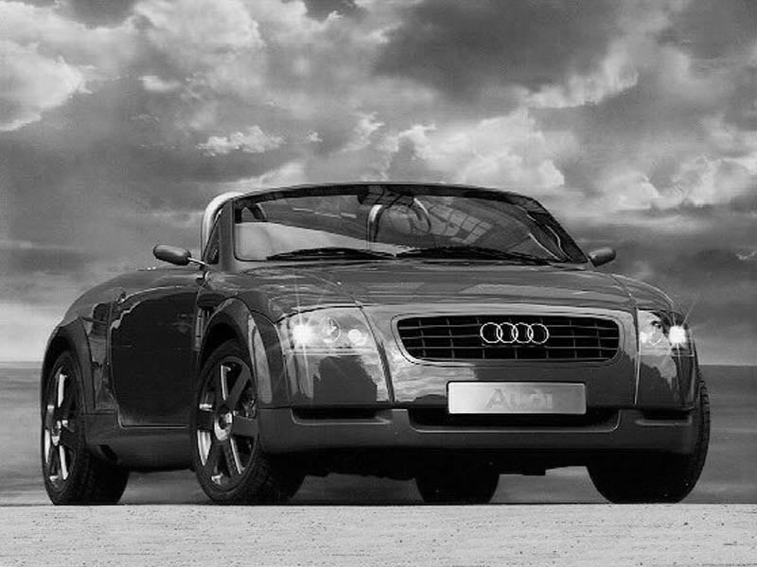
8.1.2 图像压缩编码的可行性
实际图像中冗余信息的表现

Slide 27
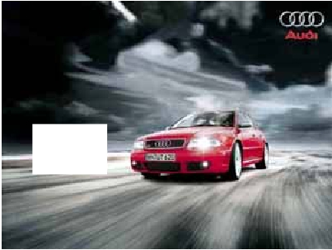
8.1.2 图像压缩编码的可行性
实际图像中冗余信息的表现
15K

Slide 28
8.1.2 图像压缩编码的可行性
图像冗余信息分析结论
由于一幅图像存在数据冗余和主观视觉冗余，压缩方式从这两方面着手来开展
1）数据冗余:将图像信息的描述方式改变之后，压缩掉这些冗余。如统计冗余、空域冗余、时域冗余等。
2）主观视觉冗余:忽略一些视觉不太明显的微小差异，
可以进行所谓的“有损”压缩。

Slide 29
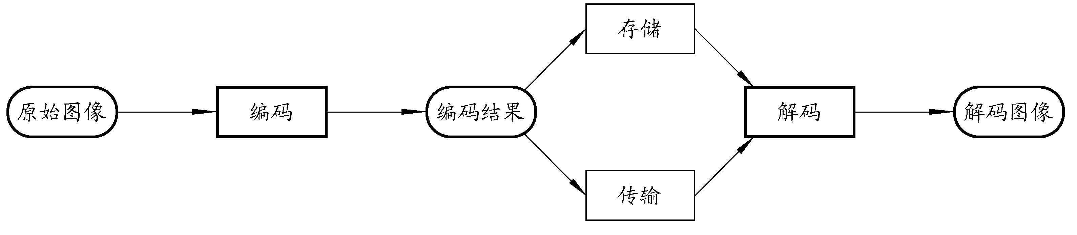
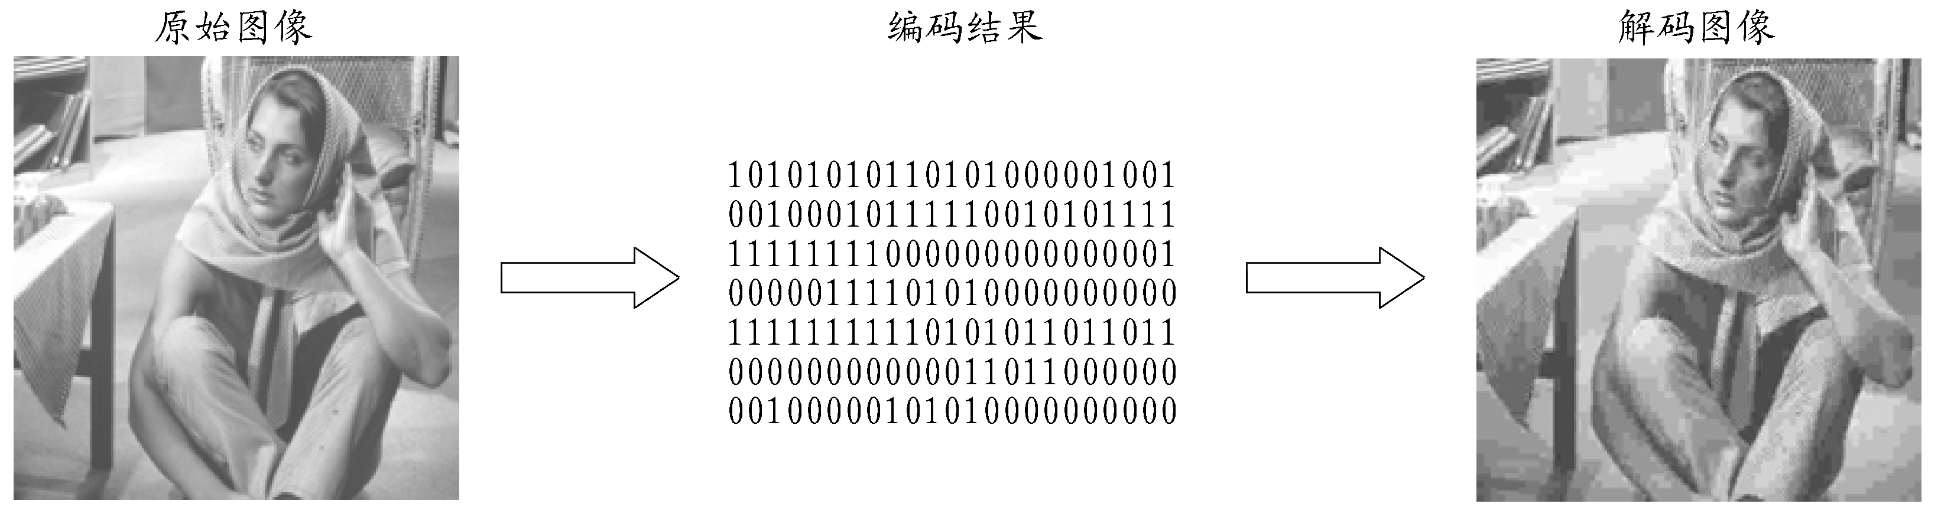
8.1.3 图像压缩编码的分类
压缩编码:在满足一定图像质量前提下，能获得减少数据量的编码

Slide 30
8.1.3 图像压缩编码的分类
１．按压缩技术所依据和使用的数据理论和计算方法进行分类：
统计编码（Statistical Coding）
预测编码（Predict Coding）
变换编码（Transform coding）

Slide 31
8.1.3 图像压缩编码的分类
2．按压缩过程的可逆性进行分类
熵压缩（Entropy Compression）
不可逆，在其压缩过程中，会失掉一部分信息，又叫有损压缩。能取得较高的压缩比
冗余度压缩（Redundancy Reduction）
完全除去或尽量除去原数据中重复和冗余的部分，保 证不丢失有用信息， 从而保证被压缩了的数据还原后与压缩前的原数据完全一致，称为无损压缩/可逆压缩，又称无失真编码,用于文本、程序等。一般压缩比<2

Slide 32
8.1.3 图像压缩编码的分类
3．按压缩方法进行分类
静图：静止图像（要求质量高）——JPEG
动图：活动的序列图像/视频（相对质量要求低，压缩
倍数要高）——MPEG

Slide 33
8.1.3 图像压缩编码的分类
从图像的光谱特征出发
单色图像编码
彩色图像编码
多光谱图像编码
从图像的灰度层次上
多灰度编码
二值图像编码
从处理图像的维数出发
行内编码
帧内编码
帧间编码

Slide 34
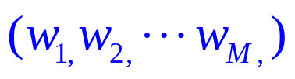

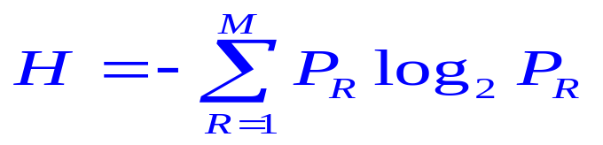
8.1.4 压缩编码系统评价
图像编码压缩术语
（1）熵——每个信源输出的平均信息
按信息论中信源信息熵的定义： 出现的概率
H称为信源熵，它定义了观察到单个信源符号输出时所获得的平均信息量。如果信源各符号的出现概率相等，则上式的熵达到最大。

Slide 35
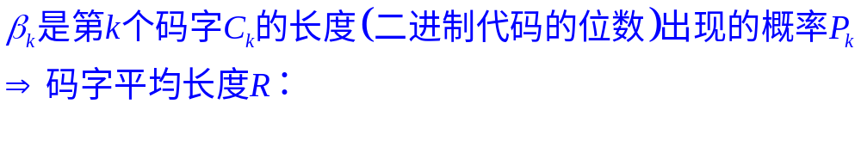
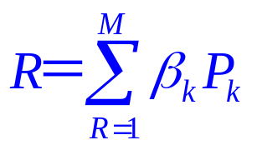
8.1.4 压缩编码系统评价
（2）平均码字长度：

Slide 36
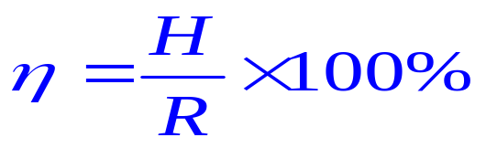
8.1.4 压缩编码系统评价
（3）编码效率
（4） 压缩比 /压缩率
一般CR在开区间(0, ∞)中取值，实际中常需要通过压缩减少数据量，所以CR应大于1。

Slide 37
8.1.4 压缩编码系统评价
其它图像压缩的技术指标：
a．保真度——与用途有关，例如侦察与体育比赛关心的内容不同
b．误码扩散程度
c．实时性——与压缩算法、系统速度有关
d．保密性——传输中防止被盗

Slide 38
●
保真度准则
✓
图像压缩可能会导致信息损失，如去除心理
视觉冗余数据
✓
需要评价信息损失的测度以描述解码图像相
对于原始图像的偏离程度，这些测度称为保真
度准则
✓
常用保真度准则分为两大类：
➢
➢
客观保真度准则
主观保真度准则

Slide 39
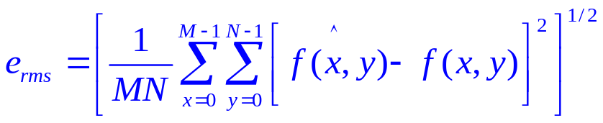
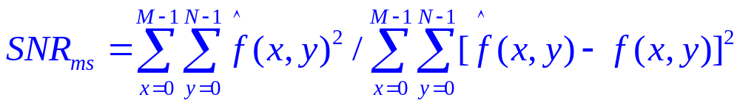
客观保真度准则
✓
当所损失的信息量可以用编码输入图像与编
码输出图像的函数表示时，它就是基于客观保
真度准则的。
✓
常用的两种客观保真度准则
➢
➢
均方根误差
均方信噪比

Slide 40
主观保真度准则
评分 | 评价 | 说明
1 | 优秀 | 图像质量非常好，如同人想象出的最好 质量
2 | 良好 | 图像质量高，观看舒服，有干扰但不影 响观看
3 | 可用 | 图像质量可接受，有干扰但不太影响观 看
4 | 刚可看 | 图像质量差，干扰有些妨碍观看，希望 改进
5 | 差 | 图像质量很差，妨碍观看的干扰始终存 在，几乎无法观看
6 | 不能用 | 图像质量极差，不能使用

Slide 41
8.1.4 压缩编码系统评价
2．压缩编码系统评价
（1）基于压缩编码参数的基本评价
最佳编码：使平均码字长度R等于或很接近于熵H
霍夫曼编码 R > H。
R < H 会引起失真，丢失信息。
目的：减少R,使 编码效率η→1

Slide 42
8.1.4 压缩编码系统评价
例
码字 信息 P_{k}
0 0 u₁ 0.25
1 0 u₂ 0.25
1 1 u₃ 0.20
0 0 0 u₄ 0.15
0 0 1 0 u₅ 0.10
0 0 1 1 u₆ 0.05

Slide 43
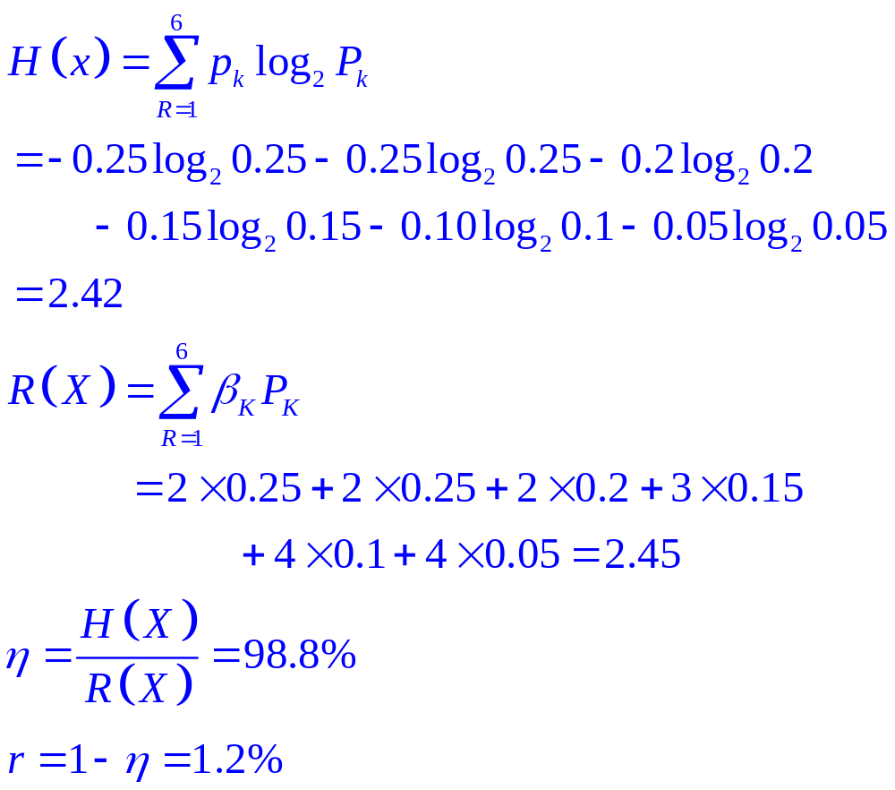
8.1.4 压缩编码系统评价

Slide 44
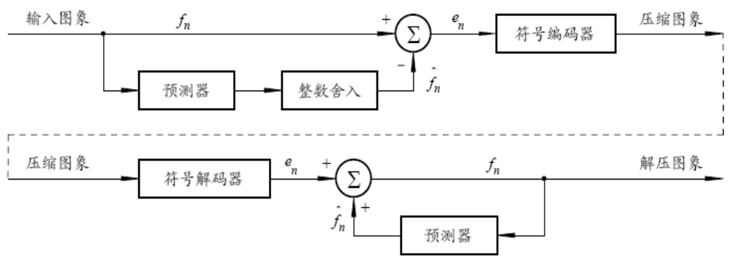
8.2 预测编码（利用像素间的高相关性）
根据邻近的M个值预测当前值，当前值与预测值之差进行量化编码。（一维、二维、三维预测）
无损预测编码系统

Slide 45
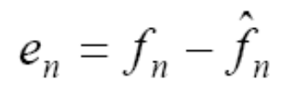

8.2 预测编码
无损预测编码系统
预测误差
解压图像的像素序列
借助预测器可将原来对原始图像序列的编码转换成对预测误差的编码
预测误差的动态范围会远小于原始图像序列的动态范围

Slide 46
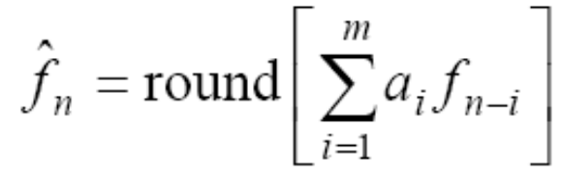
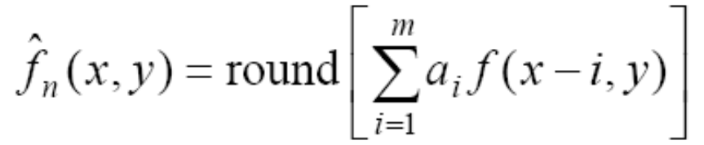

8.2 预测编码
预测器根据指定数量的以往样本来生成每个样本的预测值，并四舍五入为最接近的整数。
线性预测器
1-D线性预测器
一阶1-D线性预测器（前值预测器）

Slide 47

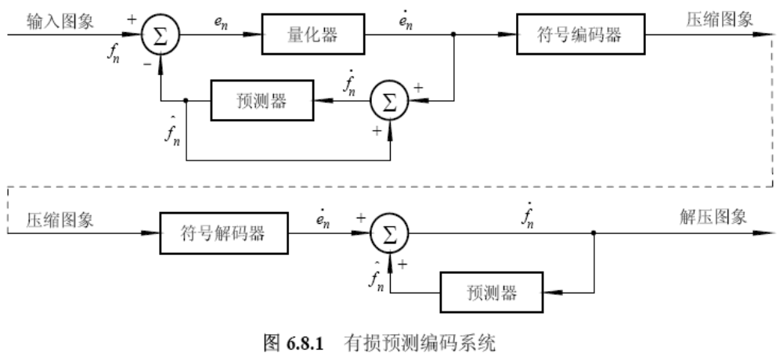
8.2 预测编码
有损预测编码系统
反馈环

Slide 48
●
有损预测编码系统
✓
量化器插在符号编码器和预测误差产生处之
间，把原来无损编码器中的整数舍入模块吸收
了进来
• •
量化器将预测误差映射进输出 en 中，en 决定
✓
了有损预测编码中的压缩量和失真量
✓
反馈环的输入是过去预测和与其对应的量化
误差的函数
• • ^
f n = en + f
n

Slide 49

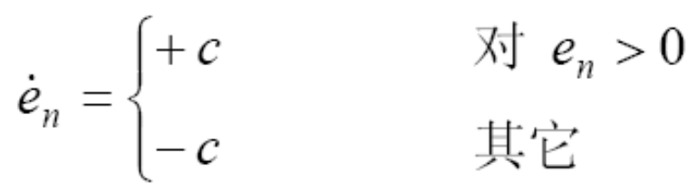
8.2 预测编码
德尔塔调制/DM编码——简单的有损预测编码
预测器
量化器
a是预测系数（一般小于等于1），c是1个正的常数 ，量化器的输出只有两个值（两级）。
由DM方法得到的码率是1比特/像素

Slide 50
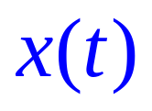
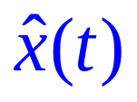
DM编码的基本问题
（1）斜率过载 ——C远小于输入中的最大变化时
若遇到输入信号急剧变化时， 很难跟踪上
的变化，这时就会产生较大的误差，这种现象称为斜率过载。斜率过载现象将使图像中原陡峭轮廓变为缓变的轮廓，从而引起图像边缘的模糊。
解决斜率过载的有效办法是采用自适应增量编码法。

Slide 51
（2）颗粒误差 ——C远大于输入中的最小变化时
颗粒误差是信号平坦区间来回量化产生的, 表现在图像上为胡椒状颗粒噪声。
为了减小颗粒误差，可采取小量化台阶；但小量化台阶就不能精确地跟上快速上升信号的变化，出现斜率过载误差现象。利用自适应技术，不再采用固定量化台阶，根据输入信号情况的不同，自适应的调整量化台阶--自适应增量编码系统（ADM）

Slide 52
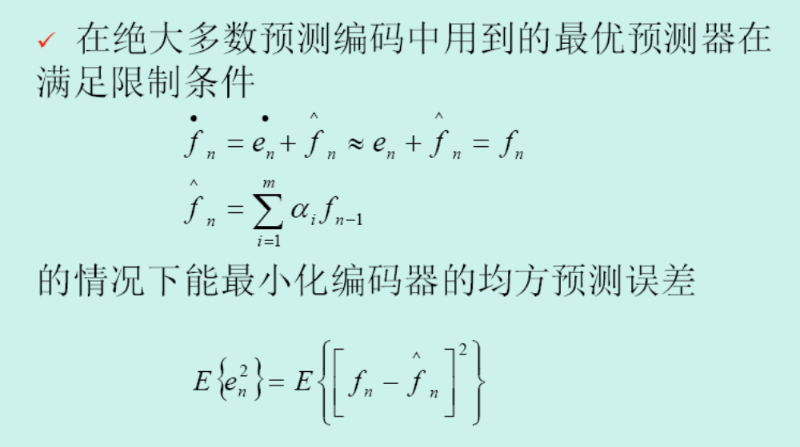
最佳线性预测——如何设计一个最优的预测器

Slide 53
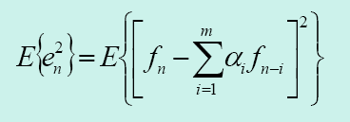

最佳线性预测——如何设计一个最优的预测器
最优准则是最小化均方预测误差，设量化误差可以忽略，并用m个前值的线性组合进行预测。最优预测器设计的问题简化为如何选择m个预测系数以最小化下式的问题：
通常，预测系数的和要小于或等于1。
使预测器的输出落入允许的灰度值范围并减少噪声的影响

Slide 54
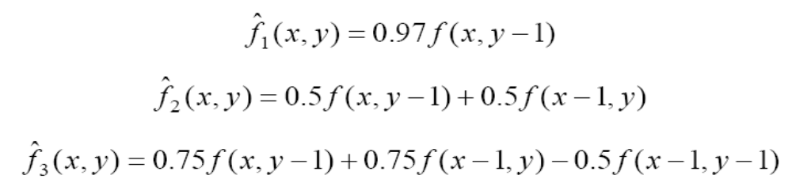
最佳线性预测
采用均方预测误差为最小值的准则的最佳线性预测编码即DPCM（差分脉冲编码调制）。对于图像来说，最佳线性预测的关键就是求出各个预测系数，使得预测误差最小，从而使得接收图像和原图像差别最小。定义下列4个预测器：
一阶自适应预测：保持边缘

Slide 55
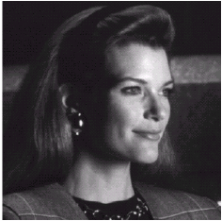
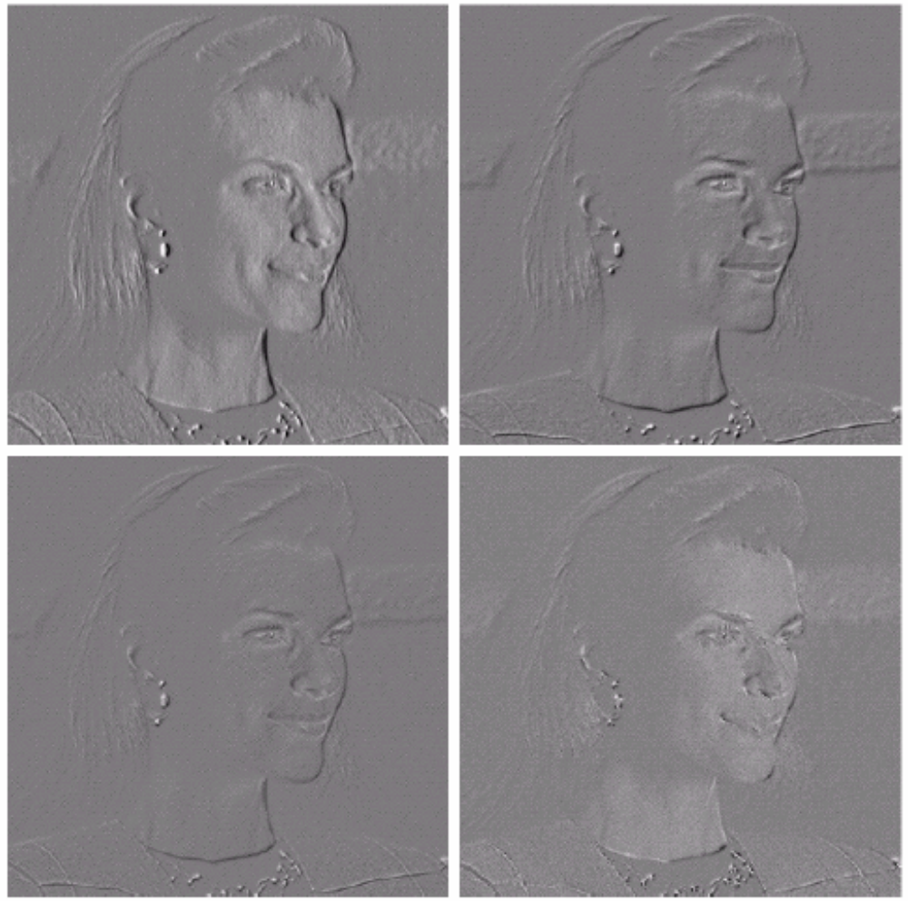
原图和编码解码图的差
误差随预测器阶数的增加而减少了
三阶

Slide 56
自适应预测编码
一个三阶预测器的预测值计算公式为:
现增加一个可变参数“k”，得
式中k是一个自适应参数，k的取值根据量化误差的大小自适应调整

Slide 57
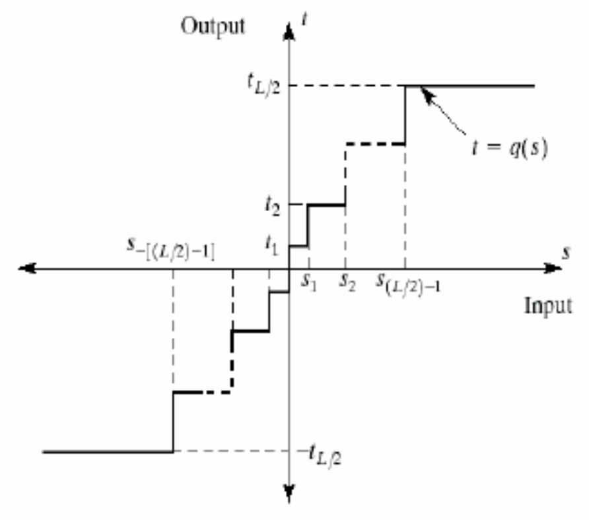
最优量化
t=q(s)是s的奇函数
断点定义了函数的不连续性，被称为量化器的判决和重构级

Slide 58

最优量化
量化器的设计就是要在给定优化准则和
✓
输入概率密度函数p(s)的条件下选择最
优的si和ti,优化准则可以是统计的或心
理视觉的准则
如果用最小均方量化误差 E[(s −ti ) ] 作
✓
2
为准则，且p(s)是个偶函数，那么最小
误差条件为

Slide 59
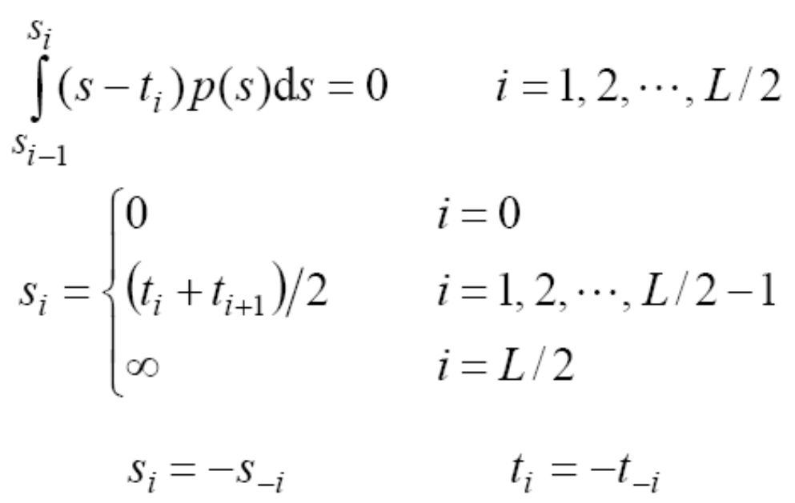

最优量化
根据信号局部区域的特点，自适应地修改和调整量化器参数，包括量化器输出的动态范围，量化器判决电平（量化步长）等。实际上是在量化器分层确定后，当预测误差值小时，将量化器的输出动态范围减小，量化步长减小；当预测误差大时，将量化器的输出范围扩大，量化器步长扩大。
最小误差条件
较细量化缓慢变化区域，较粗量化快速变化区域
L层的Lloyd-Max量化器

Slide 60
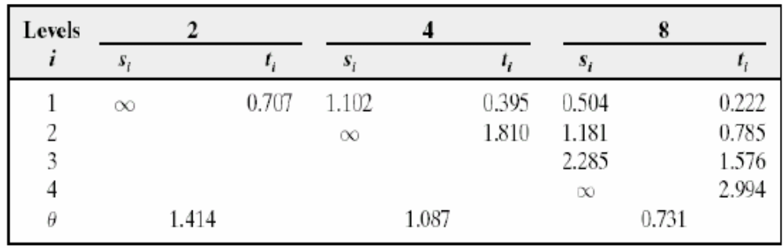
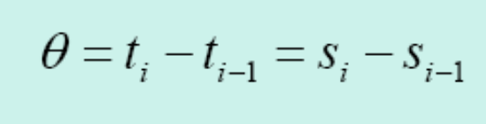
最优量化
针对单位方差拉普拉斯概率密度的Lloyd-Max量化器
步长（附加约束条件）

Slide 61
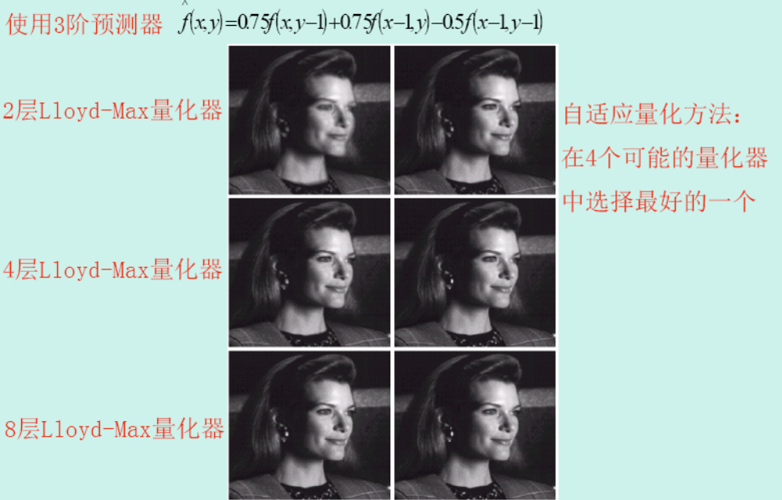

Slide 62
8.3 统计编码
游程编码
霍夫曼编码
算术编码

Slide 63
8.3 统计编码
统计编码是指建立在图像统计特性基础之上的一类压缩编码方法，根据信源的概率分布特性，分配不同长度的码字，降低平均码字长度，以提高传输速度，节省存储空间。

Slide 64
游程编码/行程编码（二值、灰度图像）
原理：
aaaa bbb cc d eeeee fffffff (共22×8=176 bit)
→4a3b2c1d5e7f (共12×8=96 bit)
用长度描绘黑色和白色像素的连续行程
对从左到右扫描一行时所遇到的1或0的连接组，使用这些连接组的长度进行编码
是传真编码的标准压缩方法（无损）
缺点：像素频繁变化时

Slide 65
霍夫曼编码
起源：电报码
基本原理
将在图像中出现次数多的像素值给一个短的编码，将出现次数少的像数值给一个长的编码，平均码长最短。
举例说明：
aaaa bbb cc d eeeee fffffff （共22×8=176 bit)
4 3 2 1 5 7
f=00 e=10 a=110 b=1111 c=11100 d=11101
110,110,110,110,1111,1111,1111,11100,11100,11101,
10,10,10,10,10,00,00,00,00,00,00,00
(共 7×2+5×2+4×3+3×4+2×5+1×5=63 bit)

Slide 66
霍夫曼编码
步骤:
1） P_{k}由大到小排列
2）最小两个概率相加，形成一个新的概率集合，再
按1）重排，直至只有两个概率
3）分配码字

Slide 67
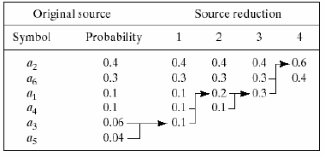
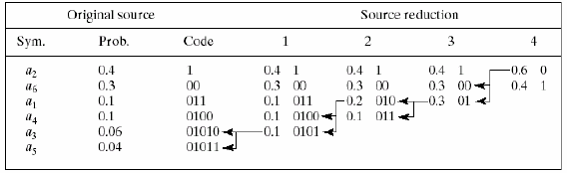
霍夫曼编码
信源化简次数？
编码分配次数？
求平均码长？
编码是否唯一？

Slide 68
霍夫曼编码
✓
✓
解码通过查询表的方式完成
例：编码串010100111100
a3 a1 a2a2 a6
解码唯一性、即时性
当对大量符号进行编码，构造霍夫曼编码比较复杂
对J个信源符号，需要进行J-2次信源化简和J-2次编码分配(对256个灰度级图像，需要254次信源化简和254次编码分配)

Slide 69
算术编码
从整个符号序列出发，采用递推形式连续编码
在算术编码中，源符号和码字间没有一一对应关系
1个算术码字要赋给整个信源符号序列，而码字本身确定0和1之间的一个实数区间。
随着符号序列中的符号数量增加，用来代表它的区间减小而表达区间的信息单位数量变大
算术编码过程只需用到加法和移位运算

Slide 70
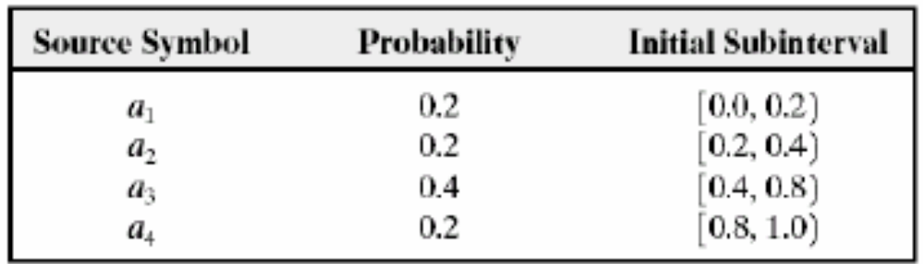
算术编码
输入字符
a
b
c
c
d
1
0.2
0.08
0.0688
.
0
0
.
072
d
d
d
d
（0 .068）
0.06752
c
c
c
c
c
b
b
b
b
b
04
a
a
a
a
a
.
0
0
.
0
0
.04
0
.
056
0
.
0
0624
解码具有唯一性
哈夫曼编码的效率比算术编码的效率低

Slide 71
LZW编码（基于字典）
是由Lemple和Ziv、Welch提出的有专利保护的算法
是UNIX操作系统中的标准文件压缩方法，也用于GIF、TIFF、PDF等。
LZW编码对信源输出的不同长度的符号序列分配固定长度的码字，且不需要有关符号出现概率的先验知识。
在编码的开始阶段及过程中要构造一个对信源符号进行编码的字典/码本，字典的大小影响编码的性能。
LZW是一种自适应的压缩方法，但它对输入数据的适应比较慢，因为每次字典中的条目只增加一个。
LZW解码的同时也会建立一个同样的字典/码本。

Slide 72
LZW编码例子
●
一个4×4、8位图像
39
39
39
39
39
39
39
39
126
126
126
126
126
126
126
126
字典位置 | 条 目
0 | 0
1 | 1
… | …
255 | 255
256 | ——
… | …
511 | ——
●
一个512字节的字典

Slide 73
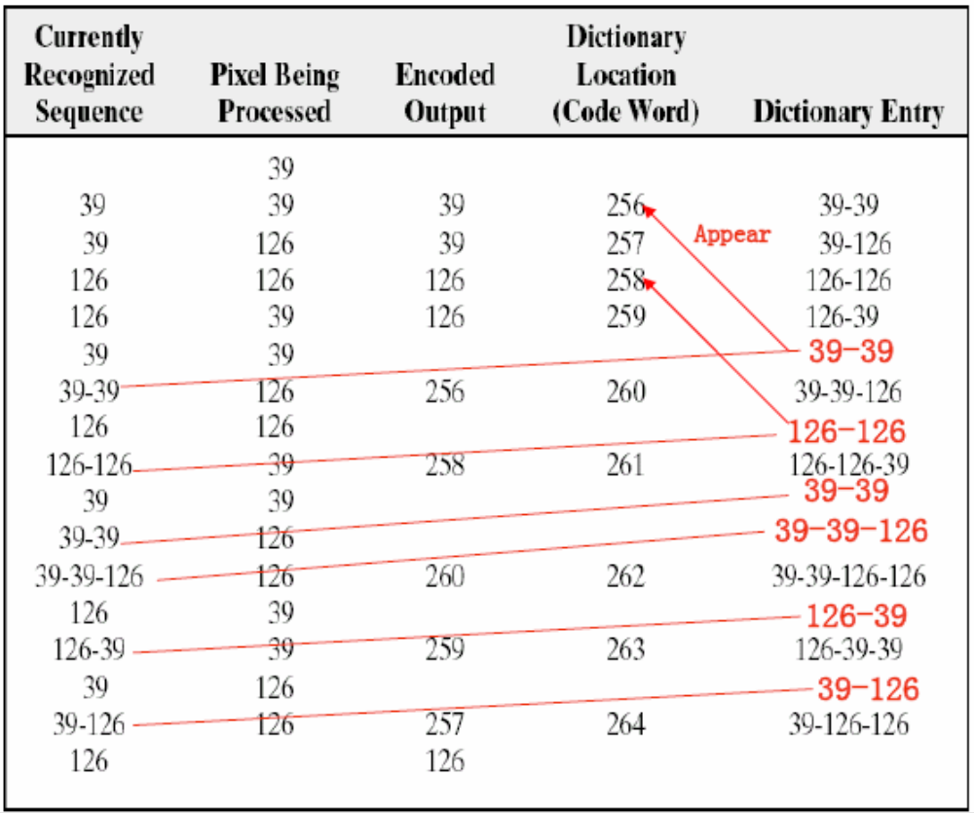
LZW编码例子
16*8
压缩后
10*9
压缩比1.42

Slide 74
8.4 变换编码
变换编码的基本原理
变换编码特性评价
变换编码中主要解决的问题
变换编码的特点及应用

Slide 75
变换编码的基本原理
✓
✓
基于图像变换的编码方法
用可逆的线性变换（如傅里叶变换）将图像
映射成一组变换系数，然后将这些系数量化和
编码
✓
大多数图像变换得到的系数值都很小，这些
系数可以较粗地量化，或忽略不计
✓
虽然失真很小，信息仍然不能完全复原，所
以是有损压缩

Slide 76
变换编码的基本原理
原
始
数
据
变换编码
变换
传输
恢
复
数
据
反变换
译码器

Slide 77
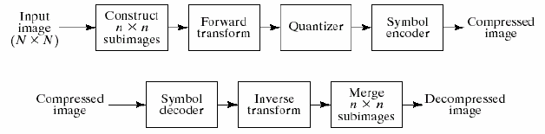
变换编码的基本原理
子图分解 变换 量化 编码

Slide 78
变换编码特性评价
1．残余相关准则
变换域内变换系数具有的相关性称为残余相关性，它代表经过正交变换后图像相关性被削弱的程度
2．均方误差准则
均方误差准则是一种将解码后的重建图像与未经压缩的原始图像之间的均方误差作为衡量各种正交变换效果的准则
3．主观评价准则
主观评价就是以人眼能感觉出来的图像质量的好坏和可接受性作为标准进行的评价。

Slide 79
变换编码中主要解决的问题
1．选择变换方法
2．确定子块图像的大小
3．变换系数的编码

Slide 80
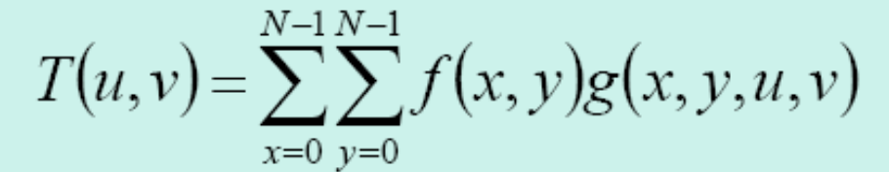

选择变换方法
●
考虑大小为N×N的图像f(x,y)，该图像的正向
离散变换T(u,v)表示为
u,v=0,1,2,…,N-1。
给定T(u,v),f(x,y)可用离散反变换得到
x,y=0,1,2,…,N-1
g(x,y,u,v)和h(x,y,u,v)分别称为正向和逆向变换核函数
T (u, v) = ∑∑ f (x, y)g(x, y, u, v)
f (x, y) = ∑∑T (u, v)h(x, y, u, v)

Slide 81
选择变换方法
如果下列等式成立，正向核函数g(x,y,u,v)称为
●
是可分离的
g(x, y, u, v) = g1 (x, u)g2 ( y, v)
如果g1在函数上等于g2，则核函数是对称的
g(x, y, u, v) = g1 (x, u )g1 ( y, v)
如果上述等式对逆向核函数h(x,y,u,v)成立，
则h(x,y,u,v)也具有上述结论

Slide 82
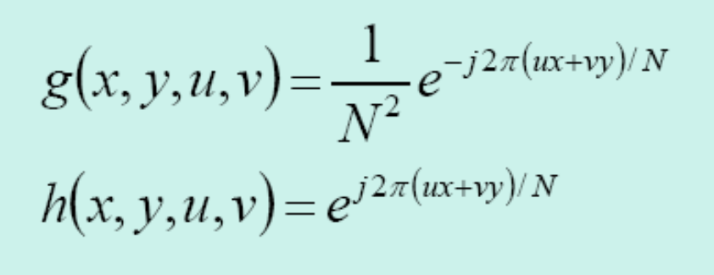
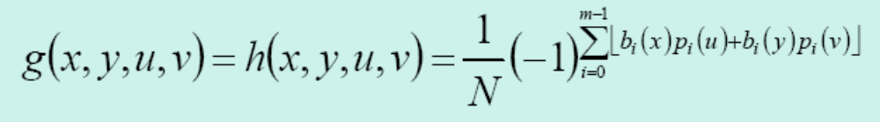
选择变换方法
●
●
DFT变换（离散傅里叶变换）
WHT变换（Walsh-Hadamard变化）
g(x, y, u, v) =
e− j 2π (ux+vy )/ N

Slide 83
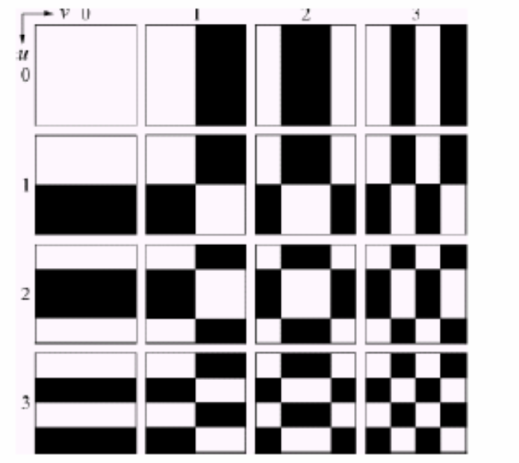
WHT变换
棋盘模式
●
●
●
●
●
WHT的重要意义：所有核的值均为+1或-1，实现上简单
N=4时的核，每个块包括4×4＝16个子方块
白色表示＋1，而黑色表示－1
左上角的块：u=v=0,x,y=0,1,2,3时g(x,y,0,0)的值：＋1
左上第二块：u=0,v=1,x,y=0,1,2,3时g(x,y,0,1)的值

Slide 84
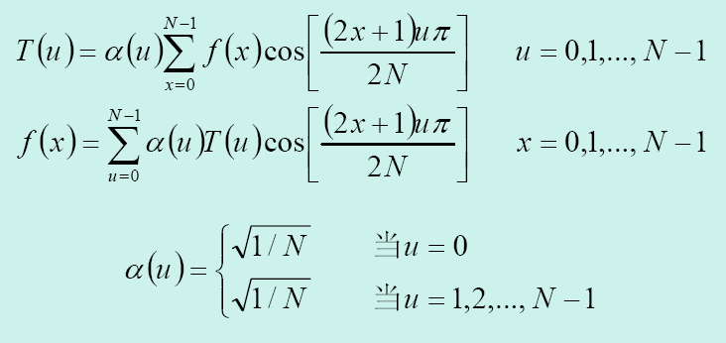
选择变换方法
●
DCT变换（离散余弦变换）
一维DCT变换及反变换

Slide 85
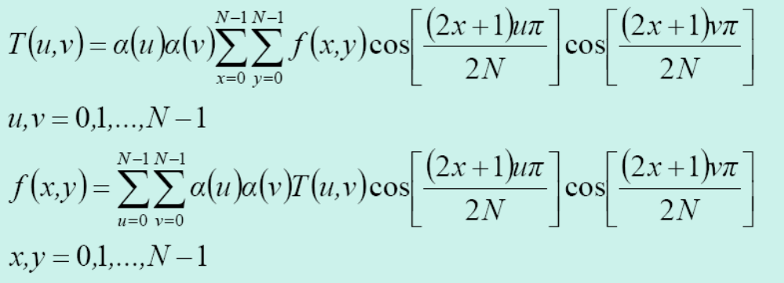
选择变换方法
●
DCT变换（离散余弦变换）
二维DCT变换及反变换

Slide 86
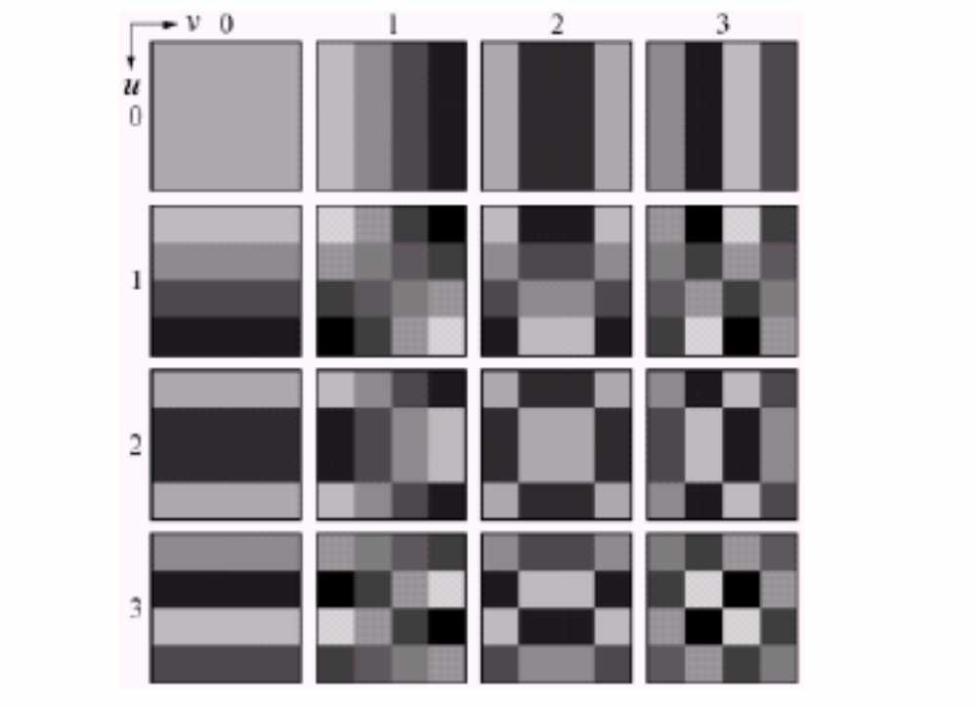
DCT变换
●
●
核的值不是整数
0为黑，1为白，较大的值对应较亮的灰度级

Slide 87
三种变换举例
●
说明：
512×512大小的灰度图像；
先将原图分割为8×8大小的子图像，然后分别用DFT,WHT
和DCT变换，表示每一个子图像；
将得到所有系数的50%去掉，即丢掉32个系数；
对截取的系数矩阵进行逆变换，保留32个系数；
丢掉的32个系数，对复原图像质量的视觉影响很小；
产生的均方误差
rmsDFT>rmsWHT>rmsDCT
✓
✓
✓
✓
✓
✓

Slide 88
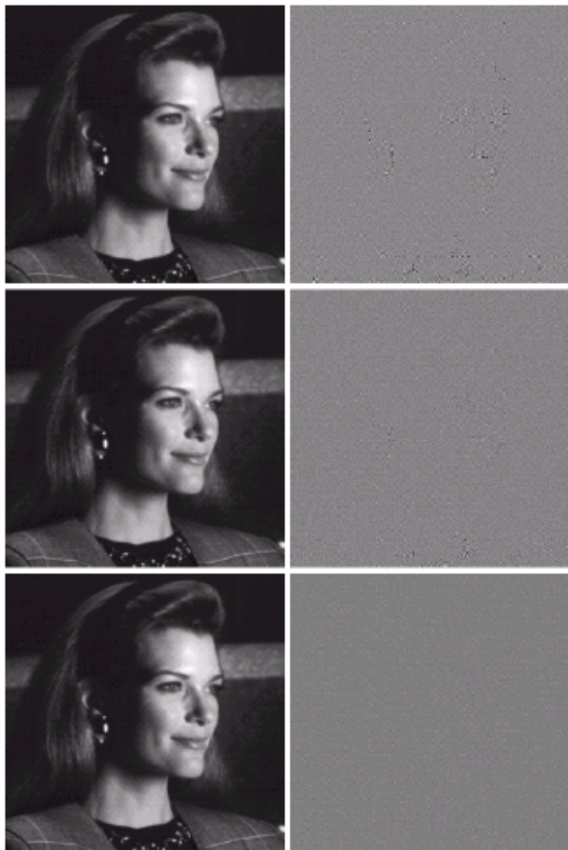
误差图像
三种变换举例
DFT还原图像
WHT还原图像
DCT还原图像
rmsDFT=1.28
rmsWHT=0.86
rmsDCT=0.68

Slide 89

三种变换结论
KL变换
✓
✓
✓
✓
DCT的信息压缩能力比DFT和WHT的能力要强
WHT是最容易实现的
DCT在信息压缩能力和计算复杂性之间提供了很好的
平衡，因此，许多变换编码系统都是以DCT变换为基
础的
DFT的n点周期性造成边界中断，当DFT系数被截尾或量
化时，边界值以分块噪声的形式出现，即相邻子图像之
间的边界变得可见；而DCT变换不会产生固有的边界中断。

Slide 90
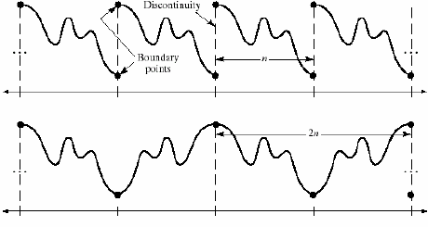
DFT
DCT

Slide 91
确定子块图像的大小
✓
✓
子图像尺寸是影响变换编码误差和计算复杂度
的一个重要因素
一般满足下列2个条件
➢
➢
相邻子图像之间的相关度（冗余）减少到可接受
子图像的长和宽都是2的整数次幂——这主要是为了简
化对子图像变换的计算
✓
最常用的子图像尺寸是8×8和16×16

Slide 92
确定子块图像的大小
一个试验例子：
把图像分割为n×n的子图像(n=2,4,8,16和32)
计算每幅子图像的变换，截取75％的系数，对截取后的
阵列进行反变换得到
当图像尺寸大于8×8，WHT和DCT曲线变得比较平缓，而
DFT曲线下降得较快。对更大的n值，DFT将穿过WHT并逼
近DCT
当图像尺寸为2×2时，3条曲线交于同一点。此时各变换
都只保留了4个系数中的1个（25％），即直流分量
✓
✓
✓
✓

Slide 93

确定子块图像的大小
重建误差与子图像尺寸的关系

Slide 94
变换系数的编码
✓
截断误差和两个因素有关
➢
➢
截除的变换系数的数量和相对重要性
用来表示所保留系数的精度
✓
在多数变换编码系统中，保留的系数是根据下列两个
准则之一来选择确定的
➢
➢
最大方差准则，称为分区编码/区域编码
最大幅度准则，称为阈值编码
✓
整个对变换子图像的系数截断、量化和编码的全过程
称为比特分配

Slide 95

比特分配效果举例
对每个8×8子图像丢弃87.5%的DCT系数的两种近似
阈值编码:
保留8个最大的
变换系数，误差
比分区编码小。
(64-8)/64=87.5%
分区编码

Slide 96
变换编码的特点及应用
思想
正变换得到的系数矩阵中，数值较大的方差总是集中在少数系数中。通常，大幅度系数集中在低频率区，而且图像相关性明显下降；对较小的系数可分配少的比特数或不传送。故正交变换本身只是把分布在变换域中的信息变得集中起来，为合理少分配给某些数据比特数提供了可能。
块状效应
块状效应是指当压缩比提高到一定程度后，在相邻图像块的边界处，会出现可见的不连续性，这会使观察者有非常不舒服的感觉。

Slide 97
变换编码的特点及应用
8×8，16×16
变换
输入
子块分割
正交变换
量化
编码
解码
反变换
变换编码方法总是非信息保持型的（有损压缩）
量化程度和所截除的变换系数的数量和相对重要性
以及用来表示所保留系数的精度有关

Slide 98
8.5 位平面编码
位平面分解
位平面编码
二值图像位平面
灰度编码位平面

Slide 99

位平面分解
位平面分解就是指将一幅具有m bit灰度级的图像分解成m幅 1 bit的二值图象。
可以采用如下多项式：
来表示具有m bit灰度级的图像中像素的灰度值。根据上述多项式把1幅灰度图分解成一系列二值图集合的一种简单方法就是把上述多项式的m个系数分别分到m个1 bit的位平面中

Slide 100

位平面分解
对一幅用多个比特表示其灰度值的图像来说，
其中的每个比特可看作表示了1个二值的平面，称为二值图像位平面/位面。

Slide 101








二值图像位平面图

Slide 102

位平面分解
固有缺点：像素点灰度值的微小变化有可能对位平面的复杂度产生明显的影响。为减少这种灰度值微小变化的影响，可用1个m bit的灰度码来表示图像——灰度编码位平面。
灰度码可由下式计算：
相连的码字只有1个比特位上的区别（格雷码）
灰度级127（01000000）和128（11000000）相邻时

Slide 103








灰度编码位平面图

Slide 104

8 bit 灰度图像的两种位平面

Slide 105

二
值
图
像
位
平
面
灰
度
编
码
位
平
面

Slide 106

二
值
图
像
位
平
面
灰
度
编
码
位
平
面
两个最低阶比特平面很少有明显的结构。位平面编码通常限于6比特/像素的图像。

Slide 107
●
位平面分解方法总结
低阶位平面图比高阶位平面图复杂，即低阶位平面图比高阶位平面图包含的图像细节要多，也更随机。
灰度编码表达的位平面图复杂度较低，但具有视觉意义信息的位平面图数量更多。
✓
✓

Slide 108
位平面编码 （消除像素间冗余）
将一幅图像进行位平面分解之后，每个位平面都是二值图像，因此可以采用二值图像压缩方法对每幅二值图像进行压缩。
编码方法通常有：
1-D游程编码
2-D游程编码
常数块编码

Slide 109
图像编码技术和标准
在图像编码中既有对应空域技术的预测编码方法，也有对应频域技术的变换编码方法；前者可以无损也可以有损，后者总是有损的 。
随着图像工程研究的深入和图像技术的广泛应用，特别是图像编码技术的快速发展，人们也制订了多个图像编码国际标准。这些图像编码国际标准综合利用了图像编码技术的最新进展，也与图像存储和传输应用密切相关 。

Slide 110
8.6 图像压缩的国际标准
静止图像压缩标准
—用于压缩静止图像（灰度、彩色）
视频压缩编码标准
—用于压缩视频序列图像（灰度、彩色）

Slide 111
静止图像压缩标准
由ISO和原CCITT两个组织1986年成立的联合图像专家组（Joint Picture Expert Group）所制定的静止灰度或彩色图像的压缩标准（1994年正式颁布）。
JPEG是一个适用范围很广的静态图像数据压缩标准，不仅适用于静止图像的压缩，也常常被用于电视图像序列的帧内图像压缩编码。
目前JPEG专家组开发了两种基本的压缩算法：
一种是采用以离散余弦变换DCT为基础的有损压缩算法；另一种是采用以预测技术为基础的无损压缩算法。

Slide 112
静止图像压缩标准——JPEG
JPEG定义了三种编码系统：
(1) 基于DCT的有损编码基本系统，可用于绝大多数压缩应用场合。
(2) 基于分层递增模式的扩展/增强编码系统，用于高压缩比、高精确度或渐进重建应用场合。
(3) 基于预测编码中DPCM方法的无损系统，用于无失真应用的场合。

Slide 113
JPEG基本系统
图像分割
JPEG基本系统框图
FDCT
量化
系数编码
压缩的
图像数据
原始图像数据
量化表
码表
图像拼接
系数编码
逆量化
IDCT
码表
量化表
解压的
图像数据

Slide 114
基于DCT编码的JPEG压缩算法的步骤：
颜色模式转换及采样；
正向离散余弦变换（FDCT）；
量化（Quantization）；
编码：
（1）Z字形编码（Zigzag Scan）
（2）使用差分脉冲编码调制（DPCM）对直流系数进行编码
（3）使用行程长度编码（RLE）对交流系数进行编码
（4）熵编码

Slide 115
颜色模式转换及采样
JPEG 的图片使用的是 YCrCb 颜色模型, 此模型更适合图像压缩. 因为人眼对图片上的亮度 Y 的变化远比色度 C 的变化敏感.
从RGB转换成YCrCb：
Y＝0.299R+0.587G+0.114B
Cr＝(0.500R-0.4187G-0.0813B)+128
Cb＝(-0.1687R-0.3313G+0.500B)+128
常用的采样格式有4：1：1和1：1：1
1：1：1采样就是保留所有的YCrCb值，相当于每个像素点用1个Y样本、1个Cr样本、1个Cb样本表示。
4：1：1采样是指对于一个2×2像素的数据块，取4个亮度Y样本、1个红色差Cr样本、1个蓝色差Cb样本 。

Slide 116


RGB ↔ YCrCb
RGB
YCrCb

Slide 117

正向离散余弦变换（FDCT）
DCT要求输入数据是一个8×8的矩阵，且每个矩阵元素具有8bit精度。
图1 JPEG将源图像划分为若干个子块,每个子块包含8×8个像素

Slide 118

通过DCT变换可以把能量集中在矩阵左上角少数几个系数上。
P(i,j)经DCT变换之后得到T(i,j)，其中T(0,0)是直流系数，称为DC系数，其他为交流系数，称为AC系数。

Slide 119

量化——是图像质量下降的最主要原因
为了达到压缩数据的目的，DCT系数需做量化。量化是对经过FDCT变换后的频率系数进行量化，这是一个多到一的映射过程。量化的目的是减小非0系数的幅度以及增加0值系数的数目，并在一定的主观保真度的前提下，丢掉那些对视觉效果影响不大的信息。
对于有损压缩算法，JPEG算法使用如图所示的均匀量化器进行量化，量化步长是量化表的元素，它由系数所在的位置和每种颜色分量的色调值来确定。

Slide 120

因为人眼对亮度信号比对色差信号更敏感，因此使用了两种量化表：如表1所示的色度量化值（针对Cr，Cb）和表2所示的亮度量化值（针对Y）。此外，由于人眼对低频分量的图像比对高频分量的图像更敏感，因此图中左上角的量化步长要比右下角的量化步长小。
色度量化值 亮度量化值
注意：JPEG文件中量化表中的64个值是按z字形顺序排列的

Slide 121


量化的计算公式：
量化值(i,j)＝[T(i,j)／量化矩阵(i,j)]
在解码过程中，逆量化公式为：
T(i,j)＝量化值(i,j)×量化矩阵(i,j)
效果图
经量化后，源图像（左）与IDCT运算后得到的图像
（右）会产生一定的失真，失真程度视量化等级而定。

Slide 122
编码
（1）DC系数编码：是整个子块能量的主要部分
特点：
  该值比较大
  相邻的两个图像块之间的DC值变化不大
  根据这个特点，JPEG算法使用了差分脉冲调制编码（DPCM）技术，对相邻图像块之间量化DC系数的差值进行编码 。ΔDC_{i}=DC_{i} -DC_{i-1}
DC_{i-1}
DC_{i}

Slide 123

（2）AC交流系数的编码
Z字形排序：对于量化后的二维数组所进行的线性化
为保证低频分量先出现，高频分量后出现，以增加行程中连续“0”的个数，63个AC系数采用z字形排列。
AC系数开始
AC系数结束

Slide 124
（3）熵编码
为了进一步达到压缩数据的目的，需对量化后的DC系数，和游程/行程编码后的AC系数进行基于统计特性的熵编码。
JPEG建议两种熵编码方法：
哈夫曼（Huffman）编码和自适应二进制算术编码。熵编码可分成两步进行，首先把DC和AC系数转换成一个中间格式的符号序列，第二步是给这些符号赋以变长码字。

Slide 125
（3）熵编码
a .熵编码的中间符号表示
DC系数：
符号1 符号2
（尺寸）（幅值）
“尺寸”表示DC差值的幅值编码所需的比特数。
AC系数：
符号1 符号2
（行程，尺寸）（幅值）
“行程”表示“Z”字形扫描时所遇到前后两个非零AC系数之间连续0 的个数；“尺寸”是后一个非零AC系数的幅值表示所需要的比特数。

Slide 126
b. 可变长度熵编码
熵编码的下一步工作就是将中间符号编码，对DC系数和AC系数中的符号1采用huffman表中的可变长度码（Variable-length Code，VLC）进行编码。符号2用变长整数（Variable-Length Integer，VLI）表示。

Slide 127
尺寸分类（符号1 ） | 码长 | 码字
0 | 2 | 00
1 | 3 | 010
2 | 3 | 011
3 | 3 | 100
4 | 3 | 101
5 | 3 | 110
6 | 4 | 1110
7 | 5 | 11110
8 | 6 | 111110
9 | 7 | 1111110
10 | 8 | 11111110
11 | 9 | 111111110
亮度DC系数表

Slide 128
行程/尺寸（符号1） | 码长 | 码字
0/0(EOB) | 4 | 1010
0/1 | 2 | 00
0/2 | 2 | 01
0/3 | 3 | 100
0/4 | 4 | 1011
0/5 | 5 | 11010
0/6 | 7 | 1111000
0/7 | 8 | 11111000
0/8 | 10 | 1111110110
0/9 | 16 | 1111111110000010
0/A | 16 | 1111111110000011
1/1 | 4 | 1100
1/2 | 5 | 11011
… | … | …
亮度AC系数表（部分）

Slide 129
组成位数据流
JPEG编码的最后一个步骤是把各种标记代码和编码后的图像数据组成一帧一帧的数据，这样做的目的是为了便于传输、存储和译码器进行译码，这样组织的数据通常称为JPEG位数据流。

Slide 130

1）假设量化后得到Q数组:
2） Z字形扫描后得1*64的数组
15，0，-2，-1，-1，-1，0，0，-1， 55个0
3）假设前一Block的DC系数为12，将系数转为
中间符号的 序列为：
（2）（3）（1，2）（-2）（0，1）（-1）（0，1）（-1）（0，1）（-1）
（2，1）（-1）（0，0）
4）进行熵编码：
对于（2）（3）：2查DC亮度Huffman表得到011，3经过VLI编码为11；
对于（1，2）（-2）：（1，2）查AC亮度Huffman表得到11011，-2是2的反码，为01；
对于（0，1）（-1）：（0，1）查AC亮度Huffman表得到00，-1是1 的反码，为0；
依次类推，可以得到这个8*8的子块经压缩后最后的数据流为01111，1101101，000，000，000，111000，1010 （31位）

Slide 131

静止图像压缩标准——JPEG编码（总结）
JPEG编码的总体框图

Slide 132
新一代静止图像压缩标准—JPEG2000
虽然JPEG 标准是一个非常成功的标准，但在一些新的应用如高清图像、数字图书馆、高精确彩色图像、多媒体和因特网的应用、无线、医学图像等方面，JPEG 表现出不足，因此为了弥补JPEG对连续色调静止图像的无损压缩和近无损压缩效率不高的缺陷，最终提出了JPEG2000标准。
JPEG2000 采用的是离散小波变换（DWT）替代了JPEG 中采用的离散余弦变换（DCT），并采用了最新的编码算法来支持灵活性，这样许多应用只需用单一码流提供。

Slide 133
JPEG2000的性能特点
● 高压缩率
JPEG2000压缩性能比JPEG提高了30～50%，同时，使用JPEG2000的系统稳定性好，运行平稳，抗干扰性好。
● 同时支持有损和无损压缩
JPEG只支持有损压缩，而JPEG2000能支持无损压缩。在实际应用中，诸如卫星遥感图像、医学图像、文物照片等重要的图像都非常适合于采用JPEG2000压缩。
● 实现了渐进传输
这是JPEG2000一个极其重要的特征，它可以先传输图像的轮廓，然后逐步传输数据，不断提高图像质量，让图像由朦胧到清晰显示，而不必像现在的 JPEG 那样，由上到下慢慢显示，这在网络传输中有重大意义。

Slide 134

● 支持“感兴趣区域”
用户可以任意指定图像上感兴趣区域的压缩质量，还可以选择指定的部分先解压缩，从而使重点突出。这种方法的优点在于它结合了接收方对压缩的主观需求，实现了交互式压缩。

Slide 135



JPEG 2000 Vs. JPEG
JPEG 2000 (1.83 KB)
Original (979 KB)
JPEG (6.21 KB)

Slide 136



Slide 137
视频压缩编码标准—H.261、 H.263
为电视会议等应用而制定
也称p×64标准（p＝1，2，…，3）
——码流64，128，…，1920kbit/s,它允许通过T1线路（带宽1.544Mbit/s）以小于150ms的延迟传输运动视频。
它将基于DCT的压缩方法进行了扩展，并将帧间冗余的方法包含进来

Slide 138
视频压缩编码标准—H.261、 H.263
步骤：
1)对序列中的某些关键帧/参考帧用类似于JPEG的DCT压缩，以减少帧内冗余度——帧内编码
2)估计目标的运动（通过计算当前帧与下一帧间的相关）,以确定如何压缩下一帧以减少帧间冗度——帧间编码

Slide 139
ITU视频压缩编码标准
标准名称 | 制定标准的机构和时间 | 压缩比/目标码率 | 主要压缩技术 | 应用范围
H.261 | ITU-T （1990） | 比特率： p x 64 Kb/s (p:1 - 31) | - DCT - 自适应量化 - Zig-Zag 扫描排序 - 前向运动补偿 - 整数倍采样精度运动估计 - Huffman 编码 - 误码回避编码 | - ISDN 电视会议
H.263 | ITU-T (1996) | 比特率： 8 Kb/s - 1.5 Mb/s | - DCT、 自适应量化 - Zig-Zag 扫描排序 - 前向、双向运动补偿 - 半采样精度运动估计 - 重叠运动补偿 -Huffman 编码 算术编码 - 误码回避 | - POTS 可视 电话 - 桌面可视电话 - 移动可视电话

Slide 140
续上表
H.263 | ITU-T(1996) | 比特率： 8 Kb/s - 1.5 Mb/s | -DCT、 自适应量化 -Zig-Zag 扫描排序 -前向、双向运动补偿 -半采样精度运动估计 -重叠运动补偿 -Huffman 编码 算术编码 -误码回避 | - POTS 可视电话 - 桌面可视电话 - 移动可视电话
H.264 | ITU/ISO |  | 4x4整数变换、 自适应量化 前向、双向运动补偿 -多参考帧预测 1/4采样精度运动估计 树状结构运动补偿 -帧内预测 统一可变长编码 自适应算术编码 场/帧自适应编码 环路去块滤波 | - 可视电话 - 会议电视 - 远程医疗 - 远程教学 - 网络视频点播 - IPTV - 数字电视 - 数字HDTV - 数字视频存储

Slide 141
视频信号压缩编码标准
H.26x压缩编码,用于电视电话/会议系统
MPEG用于活动图像压缩
H.26x和MPEG压缩算法有很多共同之处，其主要区别在于： H.26x目标是为了适应各种信道容量的传输，MPEG的目标是为了在狭窄的频带上实现高质量的图像和高保真的声音传输。

Slide 142

视频压缩编码标准—MPEG
MPEG（Moving Picture Experts Group）运动图片专家组
MPEG标准：用于数据存储设备及数据传输网络上的影视图像和声音的压缩编码。

Slide 143
MPEG-1
标准号：ISO/IEC 11172，由以下5个部分组成
Part 1: MPEG-1 System，规定图像数据、声音数据和其他相关数据的同步。
Part 2: MPEG-1 Video，规定视频图像数据的编解码。
Part 3 : MPEG-1 Audio，规定声音数据的编解码。
Part 4 : MPEG-1 Conformance testing，一致性测试，测试编码结果和解码器是否满足前3个部分的规定。
Part 5 : MPEG-1 Software simulation，软件模拟

Slide 144

视频压缩编码标准—MPEG
种类 |  | 内容 | 目前用的主要方法
统计 特性 | 空间冗余 | 像素间的相关性 | 变换编码，预测编码
 | 时间冗余 | 时间方向上的相关性 | 帧间预测，移动补偿
图像构造冗余 |  | 图像本身的构造 | 轮廓编码，区域分割
知识冗余 |  | 收发两端对事物的共有认识 | 基于知识的编码
感知冗余 |  | 人的视（听）觉特性 | 非线性量化，位分配
其他 |  | 不确定性因素

Slide 145
MPEG视频压缩算法基本思想
空间上（帧内图像/关键帧）采用静态图像压缩算法jpeg
时间上利用相近帧数据间的相似性——基于运动补偿的差分编码。
MPEG专家组为视频的帧系列定义了三种图像：
帧内图像（I）：采用帧内编码，不参照其它图像。
预测图像（P）：参照前一幅I或P图像做运动补偿编码。
双向插值图像（B）：参照前一幅和后一幅I或P图像做双 向运动补偿编码。
此外还定义了一种D图像，或称直流(DC)图像，这类图像中只含直流分量，是为快放功能而设计的。

Slide 146

在MPEG视频编码中，对这三种图像将分别采用三种不同的算法来进行压缩。
箭头指示参考关系，I帧不参考其它帧。B帧不能作为其它帧的参考帧。
上图表示的是一个编码帧组。每一组的第一帧总是I帧。
解码顺序是IPBBPBB。

Slide 147

NTSC ：IBBPBP IPBBPB（编码顺序）
PAL：IBPBP IPBPB

Slide 148

Frame 1

Slide 149

Frame 2

Slide 150

Residual Frame

Slide 151

图像块和运动矢量的概念

Slide 152

寻找最佳匹配块——在MPEG压缩过程中耗时最多
匹配准则
搜索算法
块的大小对编解码速度和效果都有影响。如果以每个像素为一块则开销太大，如果块过大则匹配度不好。

Slide 153
匹配准则
(d_{x}, d_{y})代表运动矢量
绝对值AE(absolute difference)最小匹配判据：
均方误差MSE(mean-square error)最小匹配判据：
平均绝对帧差MAD(mean of the absolute frame difference)最小匹配判据：
任何一种搜索算法都不能保证搜索到的是最佳匹配的

Slide 154

运动矢量
把当前帧分为多块，覆盖全帧，对每一块都在参考帧里寻找最佳匹配块。找到后记录下运动矢量和差分数据。

Slide 155

4×4 Block Size
宏块大小的选取

Slide 156

8×8 Block Size
宏块大小的选取

Slide 157

16×16 Block Size √
宏块大小的选取
16×16

Slide 158

I帧

Slide 159

P帧

Slide 160

B帧

Slide 161
视频压缩编码标准—MPEG
为了在图像质量和数据速率之间作出调整，MPEG编码器允许：
（1）选择内帧 I 的频率和位置
（2）选择 I 和P之间双向预测帧B的数目
压缩比解压要复杂
压缩比可达50：1~200：1，主要取决于什么帧？

Slide 162

视频压缩编码标准—MPEG

Slide 163
视频压缩编码标准—MPEG-2
MPEG-2是继MPEG-1之后推出的视频压缩标准，是面向高质量数字电视的压缩标准。MPEG-2可以说是MPEG-1的扩充，因为它们的基本编码算法都相同。但MPEG-2增加了许多MPEG-1没有的功能，例如：运动补偿既可以基于帧也可以基于场；运动向量的精确度提高到半个像素；离散余弦变换中可选择精度；超前预测模式；质量伸缩性（在同一视频流中可容忍不同质量的图像）；增加了隔行扫描电视的编码等。

Slide 164
MPEG-2 Video与MPEG-1的基本编码算法相同，只是增加了如下功能：
（1）能够在很宽的范围内对不同分辨率和不同输出比特率的图像信号有效的进行压缩。
（2）处理隔行扫描的视频信号的能力。
（3）多样化的取样模式：4:2:0，4:2:2
（4）视频分辨率可变编码功能：包括空间分辨率和时间分辨率。
目的是为了能够灵活支持性能不同(例如不同带宽)的各种视频接收或显示设备。可变性也叫做可伸缩性。
降低空间或时间分辨率都意味着降低图像的质量。

Slide 165
MPEG-2的等级
等级（level） | 特征
低级（Low） | 352×288，30帧/s，1.2Mb/s
基本级（Main） | 720×576，30帧/s，4-15Mb/s
高级1440（High 1440） | 1440×1152，60帧/s，60Mb/s
高级1920（High 1920） | 1920×1152，60帧/s，80Mb/s

Slide 166
视频压缩编码标准—MPEG-4
目标：音频、视频AV：如静止图像、序列图像、计算机图形、3D模型、动画、语言、声音等进行统一有效的编码
MPEG－4建立在数字电视，交互图形和万维网www上，为了适应在窄带宽（<64kbit/s）通信线路上对动态图像进行传输的要求

Slide 167
视频压缩编码标准—MPEG-4
MPEG-4 从1994年开始工作，标准名是Very-low bitrate andio-visual coding（甚低速率视听编码）。
MPEG-4 算法核心是基于内容的(content-based)的编解码功能。
编码时使用分割算法抽取场景中的单独物理对象（object）并进行编码，同时给出各对象间的构造信息。
解码的基本过程就是将多个对象按照构造信息组合起来

Slide 168

视频图像序列编码实例
左上图是背景全景图，右上图是一个没有背景的子图像，可以把运动员当作是一个视频对象。下面的图是接收端合成的全景图。编码时把子图像从背景中抽出来，然后分别对它们进行编码、传送和解码，最后再合成。

Slide 169

MPEG-4 视频的编码算法

Slide 170

视频压缩编码标准—MPEG-7
MPEG-7（ISO/IEC 15938）
MPEG-7并不是一种压缩编码方法，而是一个多媒体内容描述接口。继MPEG4之后，要解决的矛盾就是对日渐庞大的图像、声音信息的管理和迅速搜索。MPEG-7就是针对这个矛盾的解决方案，即提取多媒体信息的特征，并根据这些特征检索（图像理解）。
但是，MPEG-7不包括提取特征的算法和检索工具。

